Slide 1
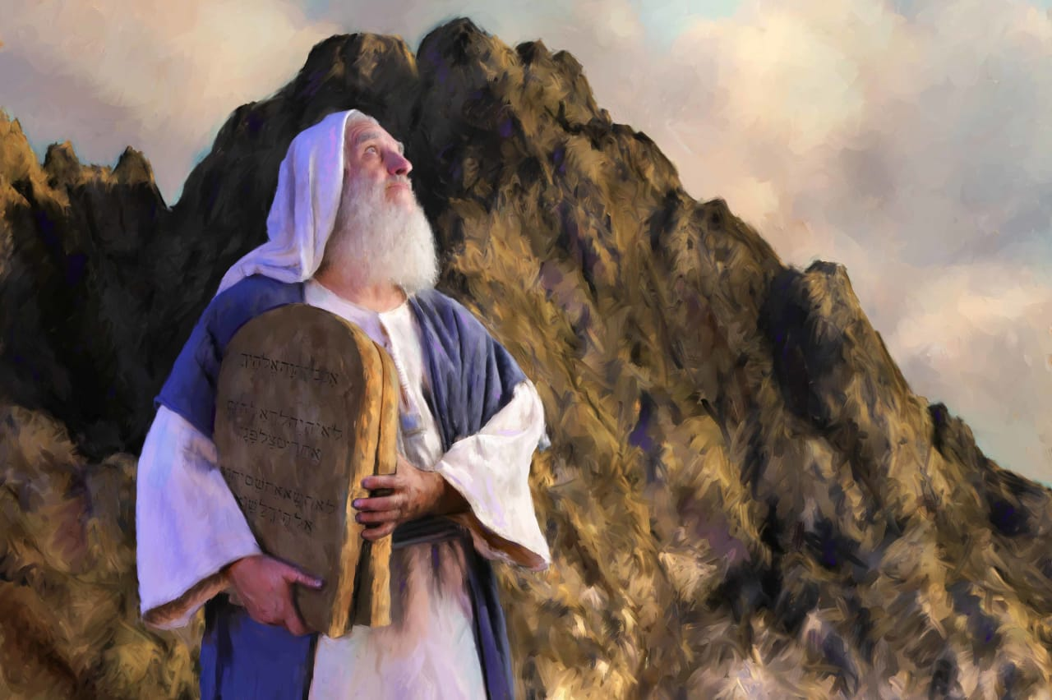
Lección 07
17 de mayo 2025
FUNDAMENTOS DE LA PROFECÍA
TEXTO CLAVE: Isaías 6:8
Escuela Sabática – 2° Trimestre de 2025

Slide 2
I. OBJETIVO: ¿Qué enseñar?
Aprendamos a ser un discípulo que, busca la presencia de Dios permanentemente.
APRENDIZAJE POR NIVELES:
SABER: Entender sobre el Trono de Dios en el cielo.
SENTIR: El deseo de ser purificados para estar en la presencia de Dios.
HACER: La decisión de prepararnos para ser ciudadanos del reino de Cristo.

Slide 3
II. MOTIVAR: ¿Cómo motivar y cómo enseñar?
Con preguntas motivadoras, presentando necesidades y casos de la vida:
¿Cómo describe el profeta Isaías al Trono de Dios?
¿Qué características tienen los ángeles serafines y querubines?
¿Qué revelaciones nos da las Escrituras de la caída de Lucifer?

Slide 4
III. EXPLORA: 1.¿Cómo describen los profetas sobre el Trono de Dios? Isaías 6:1- 4
El profeta Isaías dice: “Yo vi al Señor sentado sobre un trono alto y sublime, y sus faldas llenaba el templo. Por encima de él había serafines, cada uno tenía seis alas; con dos cubrían sus rostros, con dos cubrían sus pies, y con dos volaban…” (Isa. 6:1, 2)
“Ezequiel describe el Trono como hecho de piedras preciosas, en particular zafiro, el material asociado a la divinidad.” (Eze. 1:26; GEB 79)
Daniel escribe: “Estuve mirando hasta que fueron puestos tronos, se sentó un Anciano de días, cuyo vestido era blanco… su trono llama de fuego y las ruedas del mismo, fuego ardiente.” (Sal. 51:17)

Slide 5
2. ¿Qué características tienen los ángeles serafines y querubines? Eze. 10:4, 5, 20, 21
Los ángeles serafines estaban en la presencia de Dios, tenía seis alas, como nos informa el profeta Isaías: “Señor sentado sobre su trono alto y sublime, y sus faldas llenaban el templo. Por encima de él había serafines, cada uno tenía seis alas.” (Isa. 6:1, 2)
“Curiosamente, la palabra serafín significa ‘el que arde’. Observa la descripción que hace Jesús del ministerio de Juan el Bautista en Juan 5:35 ‘Juan era una antorcha que ardía y alumbraba. (GEB 72)
Los ángeles querubines, también estaban en la presencia de Dios y tenía cuatro alas. (Eze. 10:5, 21)
“La Biblia asocia a los querubines con la presencia de Dios.”(Id)
Notes:
GEB

Slide 6
3. ¿Qué revelaciones nos da las Escrituras de la caída de Lucifer? Ezequiel 28:14, 15; Isaías 14:12- 14
La Escritura dice: “Tú querubín grande, protector, yo te puse en el santo monte, allí estuviste… Perfecto eras en todo tus caminos desde el día en que fuiste creado, hasta que se halló en ti la maldad.” (Eze. 28:14, 15)
“Lucifer podría haber seguido gozando del favor de Dios… Pero el profeta dice: ‘A causa de tu hermosura te llenaste de orgullo. Poco a poco Lucifer se fue entregando al deseo de la exaltación propia.” (CC 318)
“Decía en tu corazón: Subiré hasta los cielos. ¡Levantaré mi trono por encima de las estrellas de Dios.” (Id)

Slide 7
IV. APLICA: ¿Qué debo sentir al recibir estos conocimientos?
El deseo de estar en la presencia de Dios y prepararme para su reino.
¿Deseas prepararte para estar en la presencia de Dios?
¿Cuál es tu decisión?
V. CREA: ¿Qué haré para compartir esta lección la próxima semana? Crear oportunidades y compartir sobre el trono de Dios. Amén

Slide 8
Créditos
DISEÑO ORIGINAL
Lic. Alejandrino Halire Ccahuana
http://decalogo-janohalire.blogspot.com/p/escuela-sabatica.html
Distribución
Recursos Escuela Sabática ©
Para recibir las próximas lecciones inscríbase enviando un mail a:
www.recursos-biblicos.com
Asunto: Lecciones en Powerpoint
RECURSOS ADVENTISTAS
Recursos gratuitos
http://decalogo-janohalire.blogspot.com/
https://es.slideshare.net/ahalirecc
Recursos
Escuela Sabática

